Slide 1
State Reader Write
Simulink機能確認20WS Simulink function check20WS

Slide 2
調査項目とポイント
調査項目
State Reader​
State Writer​
Parameter Write
調査ポイント
特徴, ユースケース
How to use
Code生成
その他

Slide 3
まとめ
ブロック | 特徴 | 詳細, Use Case
State Reader/Writer | ブロックの内部状態のR/W I/R/TブロックのデフォルトはState Writerの状態0を書き込み | (Unit Delayなどのオーナーブロックと併用) シミュレーションで使用する状態情報を保持する
Parameter Write | 参照モデルのブロック パラメーターの値を変更 | (I/R/Tと併用) 外部（例：センサー）から読んだ値に基づいてモデル パラメーターを更新可能。
State Reader/Writerと、Parameter Writeは似た名前だが、異なる。
Parameter Writeは、Initialize Function等と併用で使用するが、 State Reader/WriterはInitialize Functionと併用もできるが、通常のモデリングでも使用可能である

Slide 4
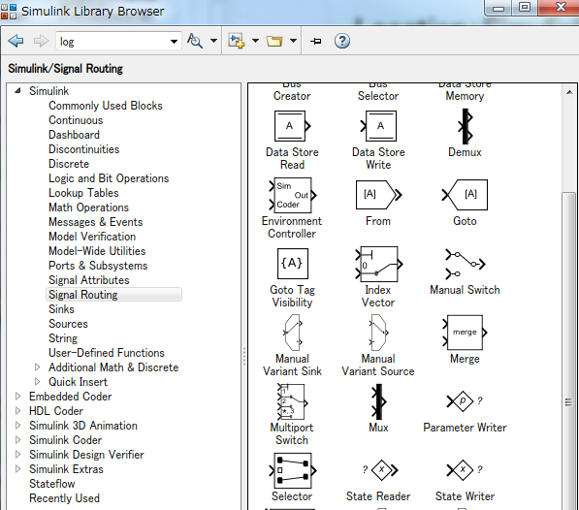
Location：Simulink Library
State R/W block:
Simulink / Signal Routing

Slide 5
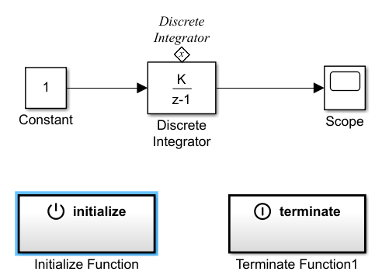
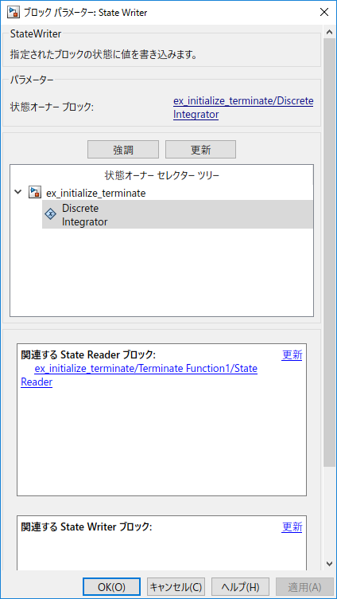
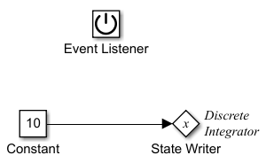
1.2. State Writer
状態変数を含むブロックの状態量を操作可能。
該当ブロックを含むモデル内に配置する。
Write対象にマークがつく
State Writerブロック
Writer対象を指定

Slide 6
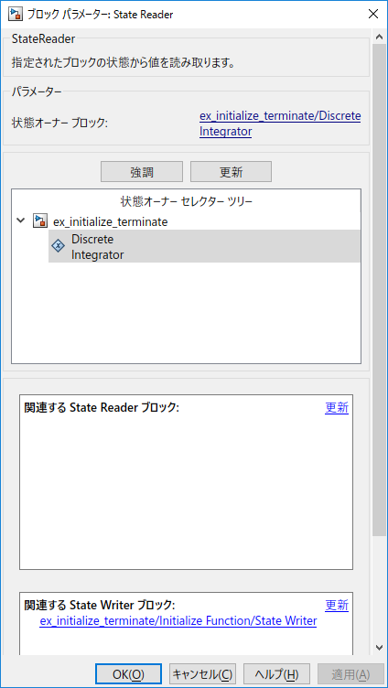
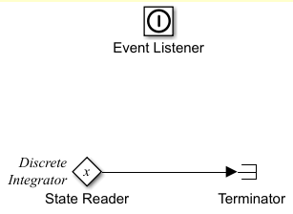
1.3. State Reader
状態変数を含むブロックの状態量を読み込み可能。
該当ブロックを含むモデル内に配置する。
Read対象にマークがつく
State Reader
ブロック
Read対象を指定

Slide 7
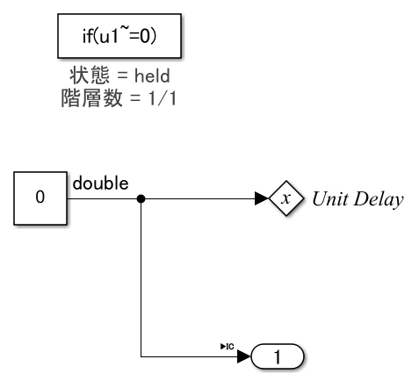
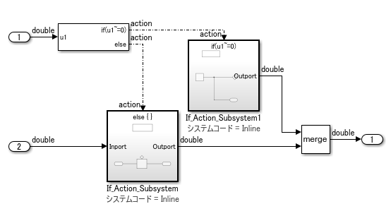
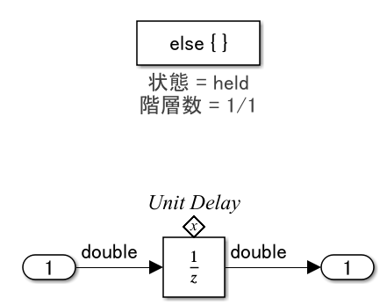
State Writer、State Reader
State Writer、State Readerについては、条件※があるがInitialize・Reset・Terminate function以外の場所にも設置可能（Parameter Writerは不可）
※該当ブロック設置場所と、state read・write対象が、
・ifやswitch caseで分岐している
・Function-call spritで異なる実行順序が指定されている
のいずれかに該当する必要あり

Slide 8
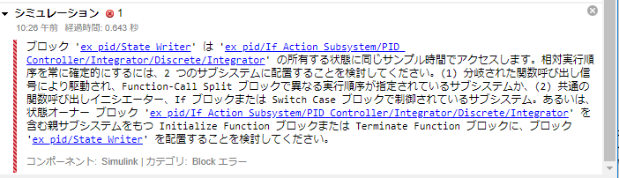
補足資料：ブロック設置個所に対する警告
State Writerを非対応箇所に設置した場合の警告文
●State Writer

Slide 9
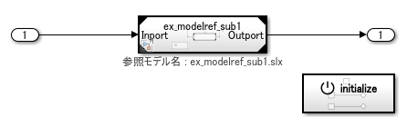
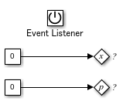
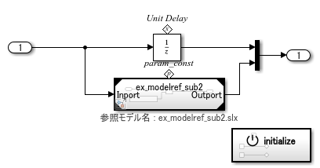
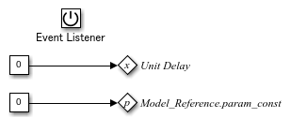
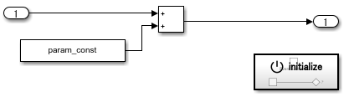

Model Referenceでの階層跨ぎ
State Writer:自モデル内
Parameter Writer：自モデルに設置されているModel Referenceで
直接参照されているモデル内
しか参照できない
×
〇
×
〇
Model workspaceに宣言
×

Slide 10
3. ツール対応

Slide 11
3.1. ツール対応 まとめ
ブロック | Embedded Coder | SLDV
State Writer | ○ | △※
State Reader | ○ | △※
Parameter Writer | ○ | ×
似ている気がするが、使い方、役割が異なる

Slide 12
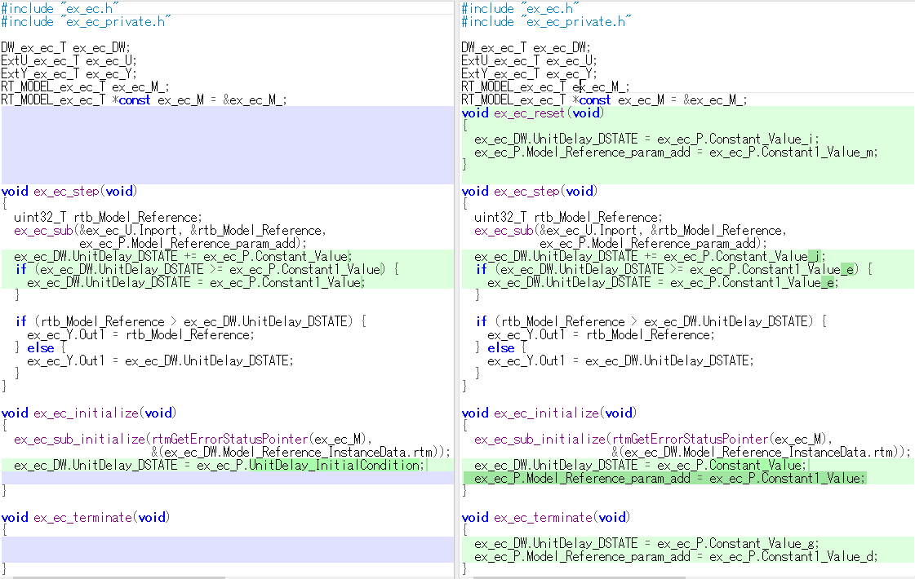
3.2. Embedded Coder対応状況
Initialize Function、Reset Function、Terminate Functionそれぞれに、
StateWriter、ParameterWriterを配置した状態で Embedded coderのコード生成を試行
→各処理コード生成可能
各Functionなし
各Functionあり
Reset Functionの関数追加
StateWriter処理
ParameterWriter処理
State writerでunitdelayにinitial書き込みしてる場合は、ブロックパラメータ上のunitdelay初期値代入処理は消える
Initialize Functionの処理追加
StateWriter処理
ParameterWriter処理
StateWriter処理
Terminate Functionの処理追加
ParameterWriter処理

Slide 13
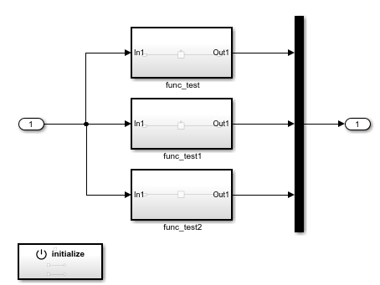

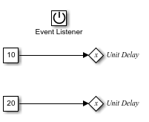
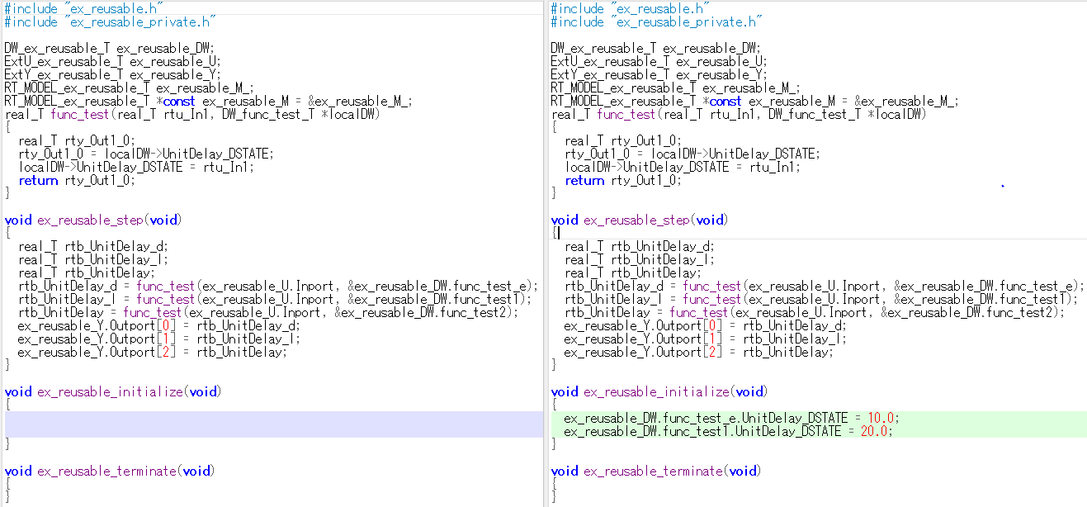
3.2.1. Reusable Subsystem対応状況
一部のパラメータのみを
書き込んでも、
reusableの維持は可能
Unitdelayのみのreusable subsystem３個
２個だけ
パラメータ初期化
初期化なし
初期化あり
Reusable構造は維持

Slide 14
3.3. SLDV対応状況
● State Writer、State Reader…対応
（Event Listener併用の場合は除く）

Slide 15
State Reader、State Writer
2016bから使える。Event Listener とは別機能。
たまたまEvent Listener の中でも使えただけ。
if-elseでPID制御を切り替える場合に相手側の積分値を継承するような設定をすることが可能。
無くてもできるが、制御的な表現を崩さずにモデリングできる。
Stateと名前はついているがState flowでは使えないらしい。
初期化のフラグを受け入れるブロックはいくつかあるが、その時に外部の値を使用できるのはDelayブロックだけだったはず。
この機能を使う事で、Delayブロックを駆使したモデルを作らずに済むのでモデリング工数が削減できる。
ちょっと、調査が必要です。

